Slide 1
Química Geral - 2018/2019
Professor Valentim Nunes, Unidade Departamental de Engenharia – Secção de Química
email: valentim@ipt.pt
Gabinete: J207
Pág. Web: http://www.docentes.ipt.pt/valentim/ensino/quimica1.htm

Slide 2
Ligação Química
O conceito de configuração electrónica e o desenvolvimento da Tabela Periódica permitiu aos químicos uma base lógica para explicar a formação de moléculas e outros compostos.
A explicação de Lewis é que os átomos reagem de forma a alcançar uma configuração electrónica mais estável (correspondendo à configuração de um gás nobre.
O que é uma ligação química? É o conjunto de forças que mantém os átomos unidos entre si, dando origem a moléculas. Em todos os tipos de ligação química as forças de ligação são essencialmente electrostáticas (ou de Coulomb), i.é., forças entre cargas eléctricas.

Slide 3
Tipos de Ligação Química
☞ Ligação iónica
☞ Ligação covalente
☞ Ligação metálica

Slide 4
Representações de Lewis
Numa ligação química só intervêm os electrões de valência, ou seja, os electrões da camada mais externa do átomo. Para os representar utilizamos as representações de Lewis ou notação de Lewis.
Consistem no símbolo do elemento (que representa o núcleo mais as camadas internas, ou cerne do átomo) e um ponto (dot) por cada electrão de valência.
Exemplos:
metais alcalinos: Li ; Na oxigénio: O
carbono: C halogéneos: F

Slide 5
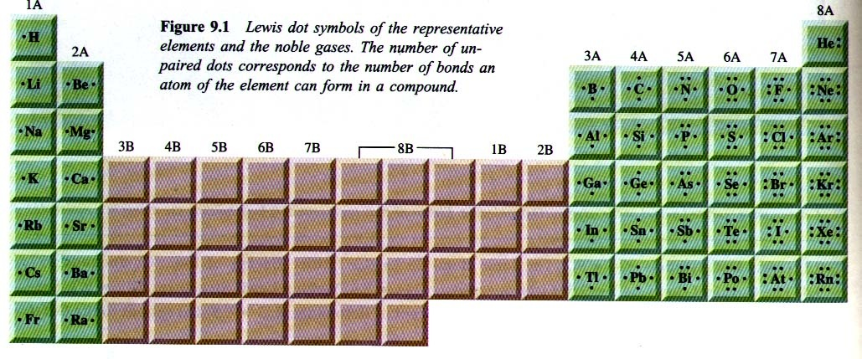
Representações de Lewis
Os elementos de transição têm camadas internas incompletas e não podemos (em geral) escrever a notação de Lewis para estes elementos.

Slide 6
Ligação iónica
A ligação iónica é característica dos elementos dos Grupos 1 e 2 e dos halogéneos e oxigénio. As ligações iónicas formam-se quando um elemento com baixa energia de ionização cede um electrão a um elemento com elevada afinidade electrónica.
Exemplo: LiF (fluoreto de lítio)
Li Li⁺ + e⁻ ionização do lítio
F + e- F ⁻ aceitação do electrão pelo flúor
Li⁺ + F⁻ LiF formação do composto iónico

Slide 7
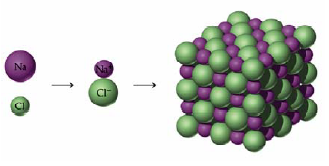
Formação de um sólido iónico (NaCl)
Iões com cargas opostas são atraídos um para o outro por forças electrostáticas. Estas forças definem a ligação iónica.
O conjunto de ligações iónicas entre iões vizinhos, Na⁺ e Cl⁻ conduzem à formação do sólido iónico. Os iões permanecem juntos devido à atracção electrostática:

Slide 8
Energética da formação de ligações iónicas
A estabilidade de um composto iónico depende da interacção de todos os iões.
Energia de rede: é a energia necessária para dissociar completamente um mole de composto iónico sólido nos seus iões no estado gasoso.
NaCl(s) Na⁺(g) + Cl⁻(g) U = +787 kJ/mol
Esta energia não pode ser medida directamente, mas pode ser obtida a partir de um ciclo de Born-Haber, que mostra todos os passos que contribuem para a energia total da reacção de formação do composto iónico.

Slide 9
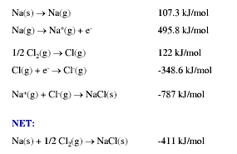
Energética da formação de ligações iónicas
O Ciclo de Born-Haber relaciona a energia de rede com a energia de ionização, afinidade electrónica e outras propriedades atómicas e moleculares.

Slide 10
Ciclo de Born-Haber
Cl(g) + e⁻ Cl⁻(g)
-348.6 kJ/mol
Na(g) Na⁺(g) + e⁻
495.8 kJ/mol
Na⁺(g) + Cl⁻(g) NaCl(s)
ΔH = ?
1/2 Cl₂(g) Cl(g)
122 kJ/mol
Na(s) Na(g)
107.3 kJ/mol
Na(s) + 1/2 Cl₂(g) NaCl(s)
ΔH_{total} = -411 kJ/mol
ΔH₁ + ΔH₂ + ΔH₃ + ΔH₄ + ΔH₅ = ΔH_{total}
ΔH₅ = -787 kJ/mol
U_{rede} = + 787 kJ/mol

Slide 11
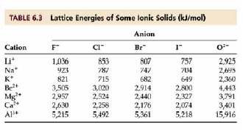
Energia de rede de sólidos iónicos
U_{rede}/kJ.mol⁻¹ T_{fusão}/°C
__________________________
LiCl 853 801
LiF 1036 845
MgO 3791 2800
___________________________

Slide 12
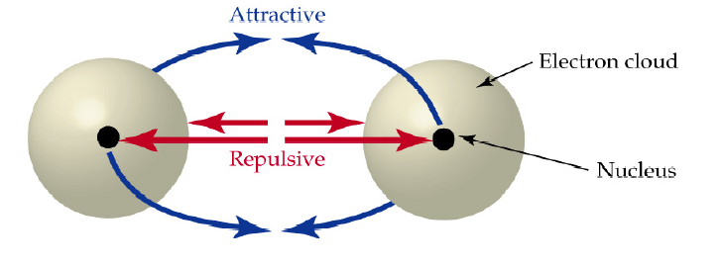
Ligação covalente
Ligação covalente: é uma ligação na qual electrões são partilhados por dois átomos.
O comprimento e força da ligação química resultam do equilíbrio devido à repulsão entre cargas iguais e atracção entre cargas opostas.

Slide 13
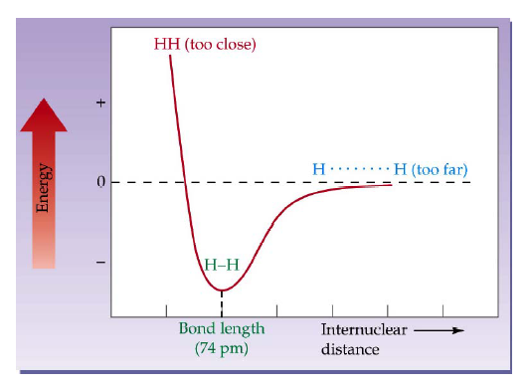
Comprimento da ligação covalente
Define-se comprimento da ligação como sendo a distância entre os núcleos de dois átomos ligados numa molécula.

Slide 14
Estruturas de Lewis
Ligação no H₂: H + H H H
Ligação no F₂: F + F F F ou F-F
Electrões não envolvidos na ligação: pares isolados ou não-ligantes
Par ligante
Regra do Octeto: Qualquer átomo, excepto o hidrogénio, tem tendência a formar ligações até ficar rodeado por oito electrões de valência (válido para elementos do 2º período).

Slide 15
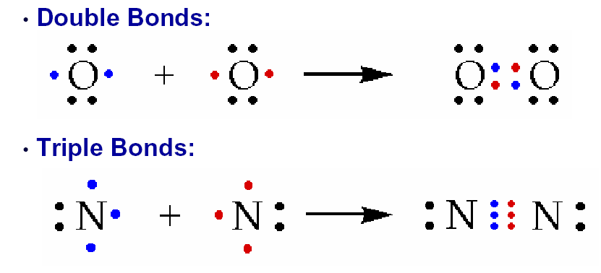
Ligações duplas e triplas

Slide 16
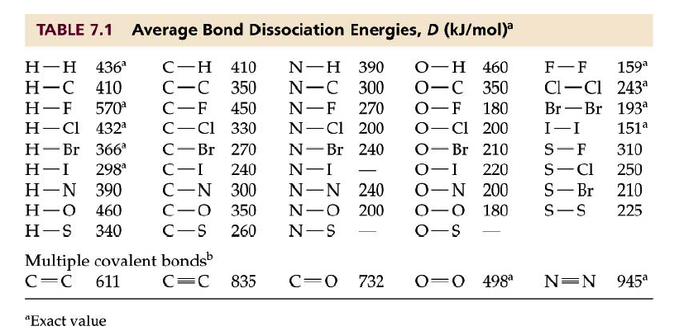
Energia de dissociação da ligação
A energia de dissociação da ligação é a energia necessária para quebrar essa ligação.

Slide 17
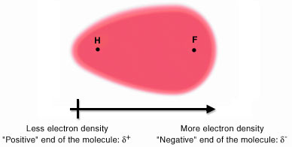
Electronegatividade
No caso do hidrogénio, H₂; os electrões são igualmente partilhados pelos dois núcleos. A situação é diferente por exemplo para o HCl ou HF. Os electrões passam mais tempo na vizinhança de um dos átomos.
Ligação covalente polar
Electronegatividade (EN): medida da capacidade de um átomo atrair para si os electrões partilhados numa ligação.

Slide 18
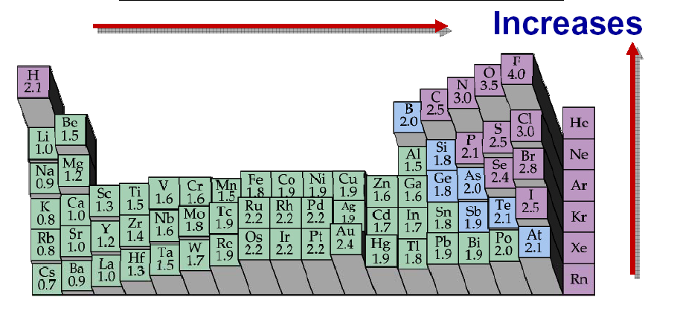
Escala de Pauling de electronegatividades

Slide 19
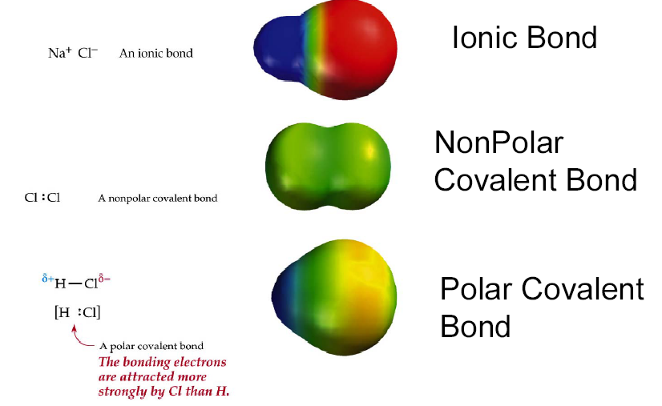
Previsão do carácter da ligação
Se ΔEN < 2.0 a ligação é covalente polar; Se ΔEN ~ 2.0 tem 50 % de carácter iónico; se ΔEN > 2.0 então a ligação é predominantemente iónica. Se ΔEN = 0, a ligação é covalente apolar ( 0% de carácter iónico).

Slide 20
Propriedades de compostos covalentes e iónicos
Compostos covalentes: geralmente gases, líquidos ou sólidos de baixo ponto de fusão
Compostos iónicos: sólidos de ponto de fusão elevado.
Propriedade NaCl CCl₄
Aspecto sólido branco líquido incolor
Tfusão/ °C 801 - 23
Tebulição/ °C 1413 76.5
solubilidade em H2O elevada bastante baixa
Condutividade eléctrica
sólido mau mau
fundido bom mau

Slide 21
Estruturas de Lewis para moléculas poliatómicas
1)Escrever o esqueleto estrutural do composto. Em geral o átomo menos electronegativo ocupa posição central. H e F ocupam sempre posições terminais
2) Contar o número total de electrões de valência. Para aniões poliatómicos adicionar o número de cargas negativas. Para catiões subtrair.
3) Desenhar uma ligação covalente simples entre o átomo central e cada um dos átomos em redor. Completar o octeto dos átomos ligados ao átomo central.
4) Se a regra do octeto não for verificada para o átomo central experimentar ligações duplas ou triplas entre o átomo central e os átomos em redor.

Slide 22
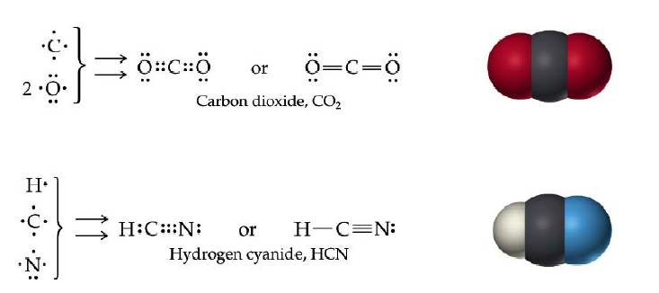
Exemplos
Praticar: NF₃; CS₂; HNO₃

Slide 23
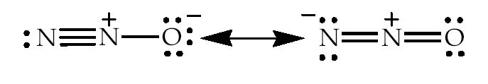
Carga formal
Chama-se carga formal de um átomo à diferença entre o número de electrões de valência num átomo isolado e o número de electrões atribuído a esse átomo numa estrutura de Lewis.
 Para moléculas neutras a soma das cargas formais tem de ser zero. Para iões a soma tem de igualar a carga do ião.
 Estruturas de Lewis com menores cargas formais são mais prováveis
 Estruturas de Lewis mais prováveis quando as cargas negativas estão situadas nos átomos mais electronegativos.

Slide 24
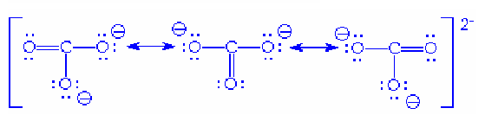
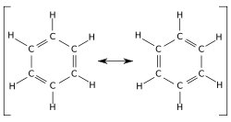
Ressonância
Estruturas de ressonância: cada uma das duas ou mais estruturas de Lewis para uma molécula particular.
Híbridos de ressonância

Slide 25
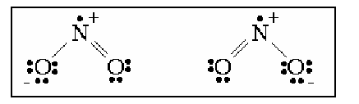
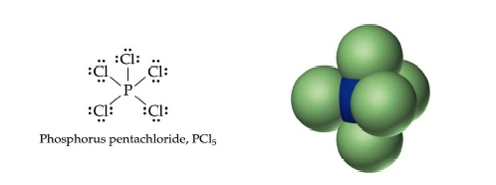
Excepções à regra do octeto
BeH₂ : H-Be-H
Moléculas com número ímpar de electrões, nunca satisfazem a regra do octeto:
Octeto expandido (a partir do 2º período da Tabela Periódica)

Slide 26
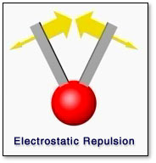
Geometria molecular
Forma como os átomos numa molécula se orientam no espaço. A geometria de uma molécula pode afectar as propriedades físicas e químicas, como o ponto de fusão, ebulição, densidade, etc.
O modelo mais simples é baseado na estruturas de Lewis: VSEPR (valence shell electron-pair repulsion)
Modelo de Repulsão dos Pares Electrónicos da Camada de Valência: a geometria de uma molécula é determinada pela minimização das repulsões entre os pares de electrões da camada de valência.

Slide 27
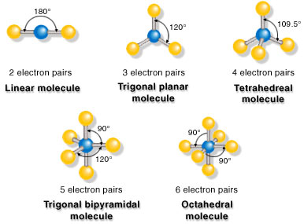
Moléculas com átomo central sem pares isolados

Slide 28
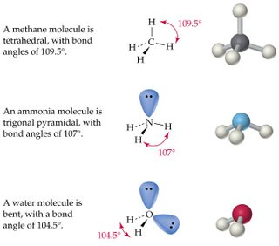
Moléculas em que o átomo central tem pares isolados
Repulsão par isolado- par isolado- par ligante-
-par isolado -par ligante -par ligante

Slide 29
Momentos dipolares
+
+
+
+
_
_
+
_
_
_
+
+
_
+
+
_
+
_
_
_
+
_
+
+
_
+
+
_
+
_
_
_
Moléculas polares orientam os seus centros de carga na direcção do campo eléctrico aplicado.
F₂, O₂, etc.. são moléculas apolares.
HCl, NO, etc.. são moléculas polares

Slide 30

Geometria e polaridade
O momento dipolar é uma grandeza vectorial e é definido como o produto da carga, Q, pela distância, r, entre as cargas: μ = Q× r
1 D = 3.336 ×10⁻³⁰ C.m
Molécula geometria μ(D)
HF linear 1.92
HBr linear 1.08
H₂O angular 1.87
NH₃ piramidal 1.46
SO₂ angular 1.60
CO₂ linear 0

Slide 31
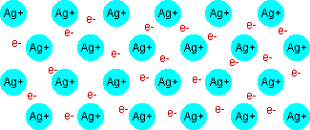
Ligação metálica
Teoria do electrão livre de Drude e Lorentz.
Metais:
possuem elevada condutibilidade térmica e eléctrica
brilho considerável
maleabilidade e ductilidade

Slide 32
Recomendações Finais
Utilizem estes “slides” em conjuntos com as vossa notas da lição!
Complementem o vosso estudo com a leitura do Capítulo 9 e parte inicial do Capítulo 10 do Chang (R.Chang, Química, 11ª ed., McGraw-Hill, Lisboa, 2013)
Resolvam os exercícios da 2ª série!
Boa semana!

